Slide 1
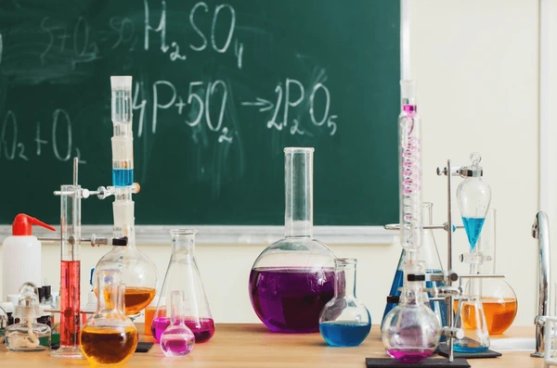
The 6th of November
Class work

Slide 2
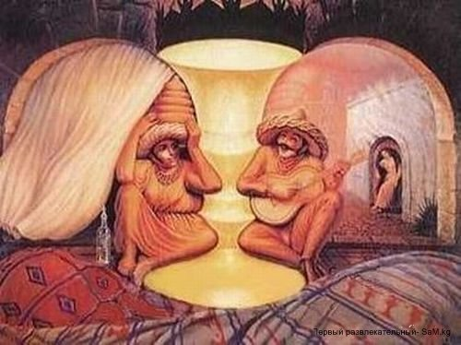
What do you see in the picture?

Slide 3

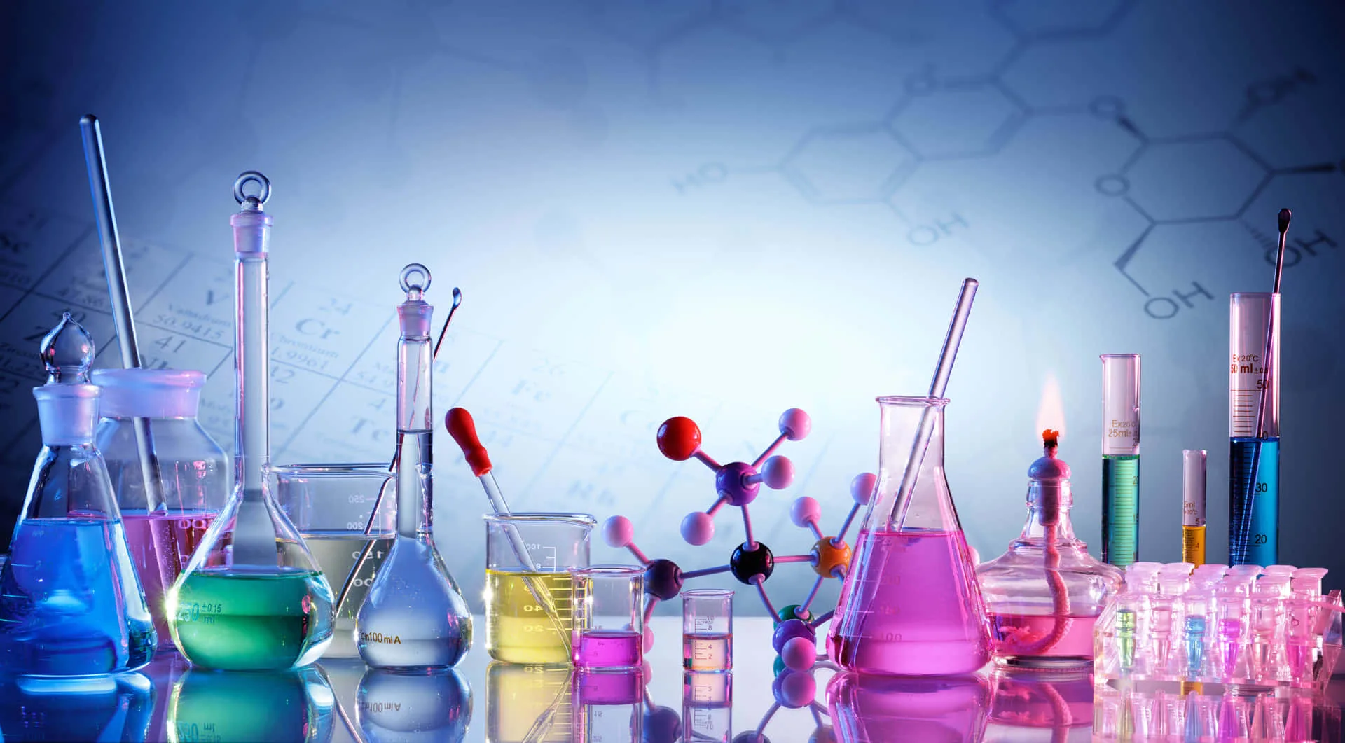
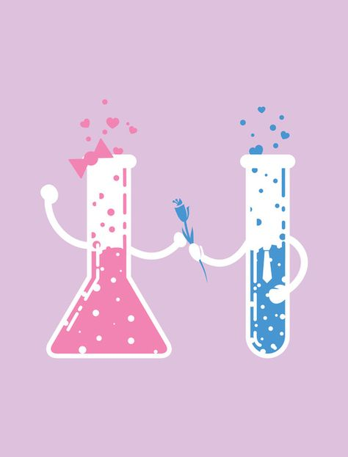

Slide 4



The Chemistry of stress. How pressure drives our reactions

Slide 5




Case studies: the chemistry of our daily stress
The Morning Rush
The Important Information
The Final Sprint
The Group Project
The Firecracker and The Log

Slide 6

What is making your body′s “reactions” go faster in this situation?
01
What was the “key” that helped you start the reaction (your presentation) successfully?
02
03
What is providing the extra energy for your “final reaction” (the sprint)?
Why does dividing the work make the process faster?
02
04
What is the key difference between them that causes this?
05

Slide 7
pressure, stressors, lack of time
01
friend, support, encouraging smile
02
03
heat, temperature, fast breathing
dividind the work
02
04
different personalities, character, temperament
05

Slide 8

The aim of our lesson
We are going to test our hypothesis
We can use the factors of chemical rates as a model to explain and understand our body‘s response to pressure and stress

Slide 9
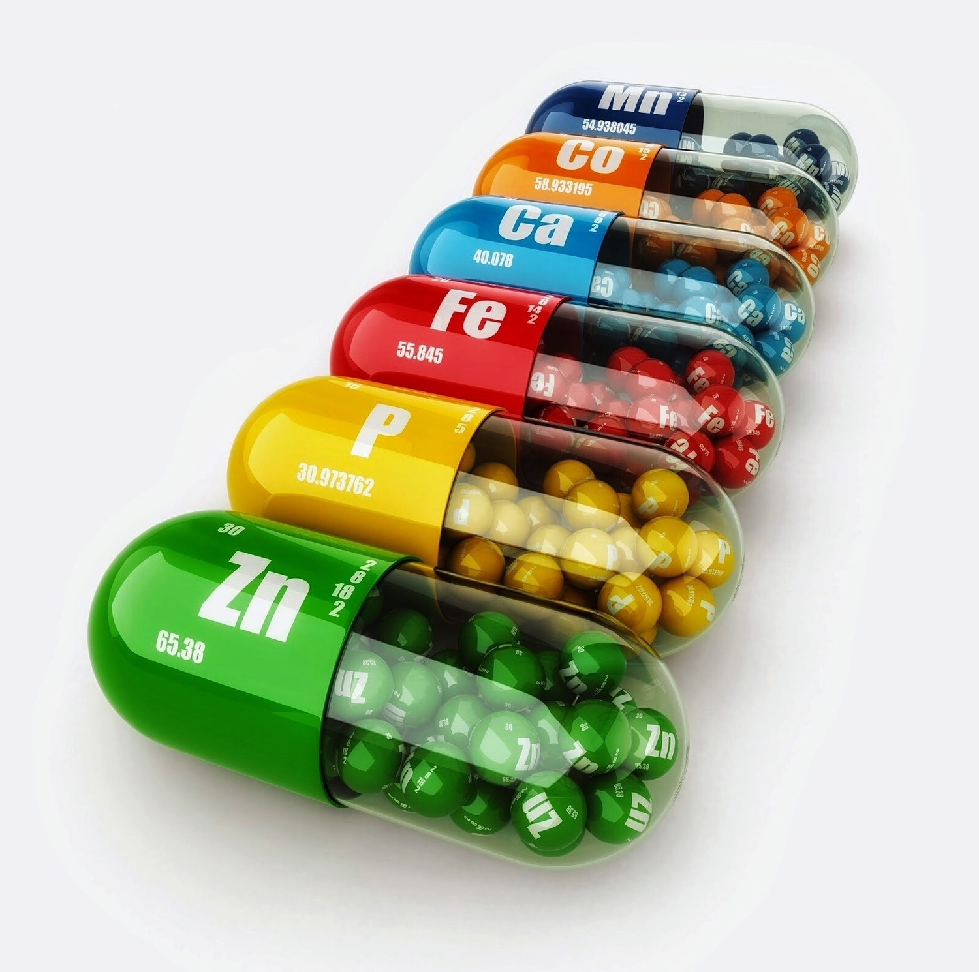
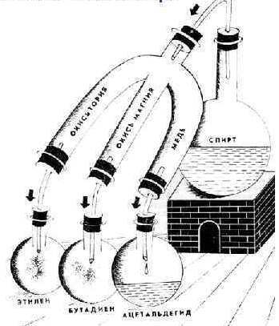
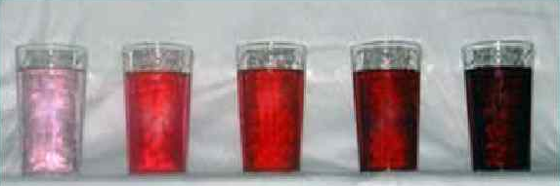
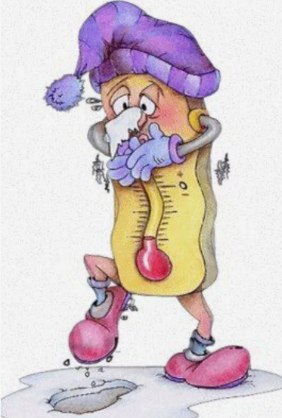
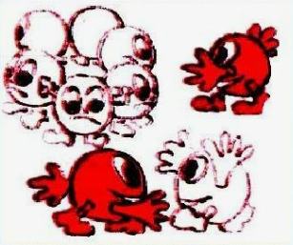
ФАКТОРЫ ВЛИЯЮЩИЕ НА ѵх.р.
 | Чем слабее в веществе химические связи, тем легче они разрываются и тем быстрее протекают химические реакции с его участием
 | Вещество изменяющее скорость химической реакции, не расходующееся в ней
 | Зависимость скорости реакции от влияния этого фактора описывается законом действующих масс
 | Происходит возрастание числа активных молекул, обладающих повышенной энергией и способных вступать в реакцию с разрывом и образованием химических связей. Для приближённой оценки влияния этого фактора на скорость протекания реакции используют правило Вант-Гоффа.
 | Этот фактор влияет только на гетерогенные реакции. Скорость гомогенных реакций (газ-газ, жидкость-жидкость) от него не зависит.
Природа реагирующих веществ
Катализатор/Ингибитор
Концентрация
Температура
Площадь поверхности соприкосновения реагирующих веществ

Slide 10
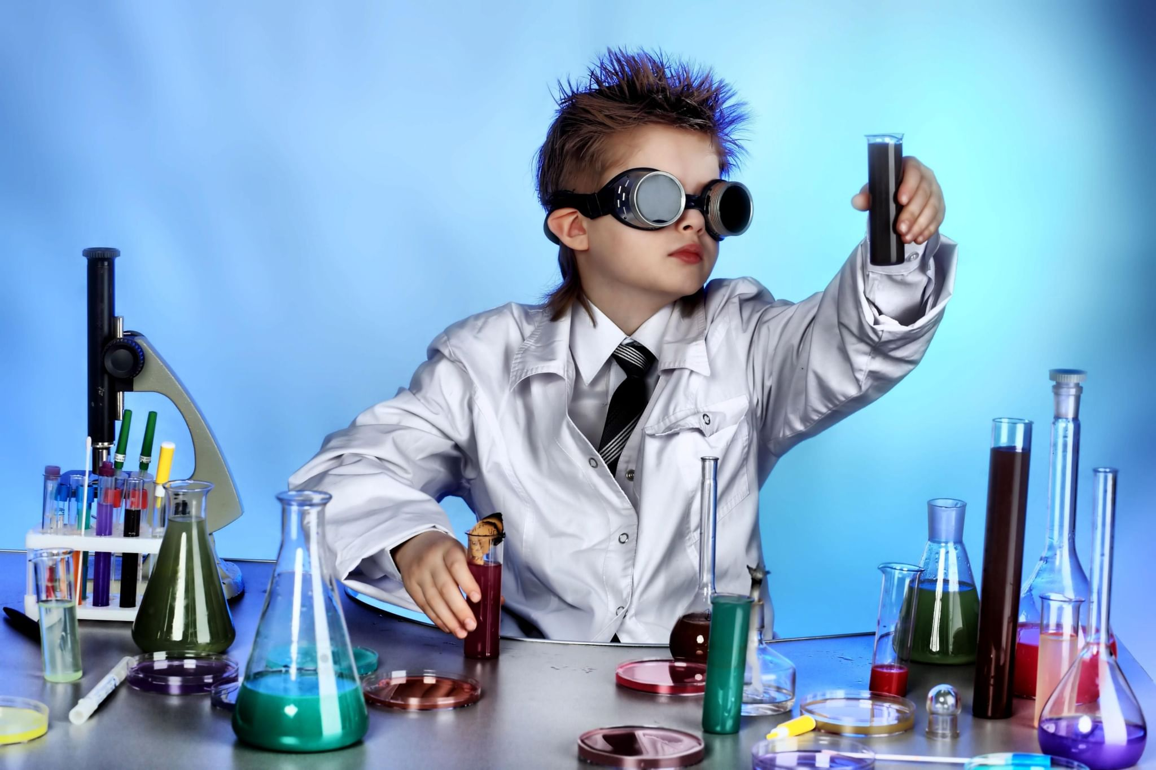
“The lab session: see the factors in action”
Station 1
Station 5
Station 2
Station 4
Station 3

Slide 11


СТАРТ!
ЛИМИТ: 3 МИНУТЫ
180
150
30
120
60
90
ВРЕМЯ ВЫШЛО!

Slide 12

СТАРТ!
ЛИМИТ: 3 МИНУТЫ
180
150
30
120
60
90
ВРЕМЯ ВЫШЛО!

Slide 13
СТАРТ!
ЛИМИТ: 3 МИНУТЫ
180
150
30
120
60
90
ВРЕМЯ ВЫШЛО!

Slide 14
СТАРТ!
ЛИМИТ: 3 МИНУТЫ
180
150
30
120
60
90
ВРЕМЯ ВЫШЛО!

Slide 15
СТАРТ!
ЛИМИТ: 3 МИНУТЫ
180
150
30
120
60
90
ВРЕМЯ ВЫШЛО!

Slide 16
Vocabulary
concentration - a large number or amount of something in the same place
catalyst - something that makes a chemical reaction happen more quickly without itself being changed
temperature
surface area - the area of a surface or of all of the outer surfaces of something
nature of reactants - the nature of the substance that is part of a chemical reaction
trigger - to cause something to start
rate of reaction - the speed of reaction

Slide 17
The aim of our lesson
We are going to test our hypothesis
We can use the factors of chemical rates as a model to explain and understand our body‘s response to pressure and stress

Slide 18
Reflexion/Рефлексия
Продуктом сегодняшнего урока для меня стало....
The product of today‘s lesson for me was.......
Катализатором/Ингибитором моего обучения сегодня выступило.....
The catalyst/inhibitor of my learning today was.......
Самый интересный факт, о котором расскажу тем, кого сегодня не было....
The most interesting fact I‘ll tell absent classmates about is.....

Slide 19
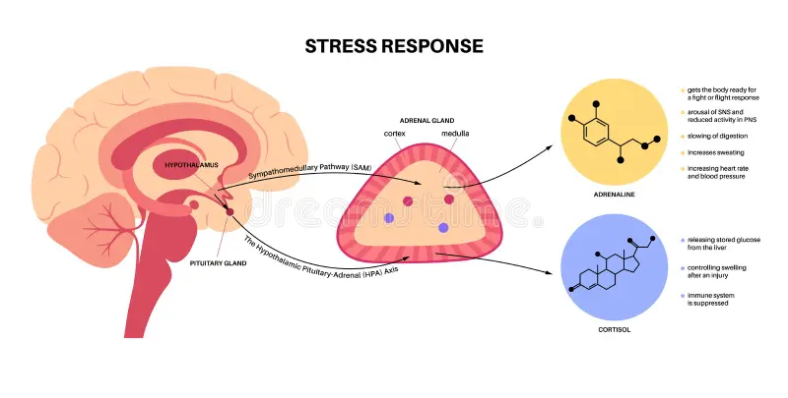
H/W
Make a detailed infographics «The Chemistry of My Stress», using not less than 5 terms from the chemistry lesson and 8 English

